Slide 3
В пьесе «Утро» основную мелодию играют два инструмента-флейта и гобой. Придавая композиции чистые гармоничные тона. Я слышу пения птиц. Музыка вначале тихая, спокойная, середина звучит восторженно, ярко. Так же слышен тембр струйнных инструментов-скрипки., и кажется что лучи солнца блещут и переливаются.

Slide 4
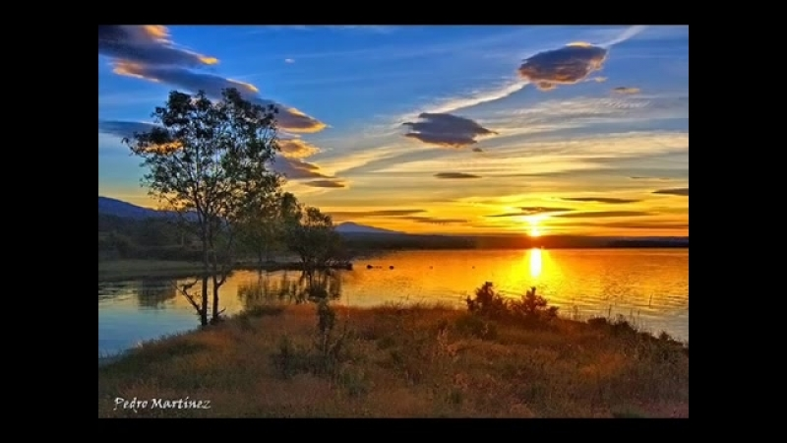

Slide 5
« Танец Анитры»
Изящество этой оркестровой пьесы определяется танцевальностью, разнообразием штрихов струнной группы оркестра. Мелодия исполняется скрипками. В этих капризных сменах настроений угадывается непостоянный, своевольный нрав восточной красавицы.

Slide 6
Мое мнение
Прослушав данные композиции мне понравилось «Утро» тем что она спокойная музыка, так как я сам спокойный мальчик.
« Танец Анитры» понравилось тем, что можно быть и непостоянными. И мне нравится звук скрипок.
Очень прекрасные композиции.

